Slide 2

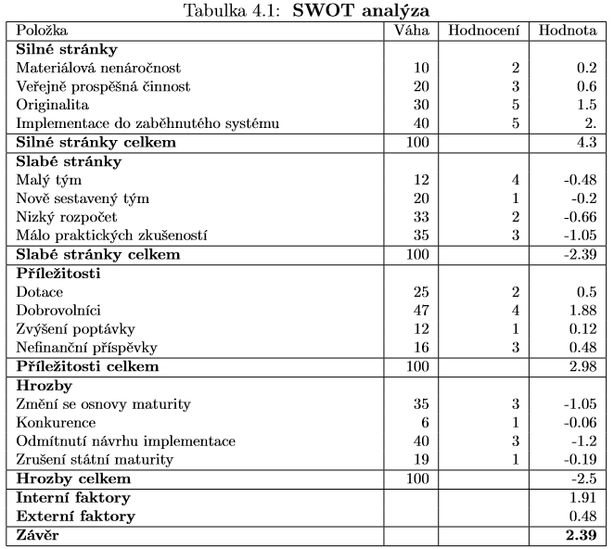
SWOT analýza

Slide 3
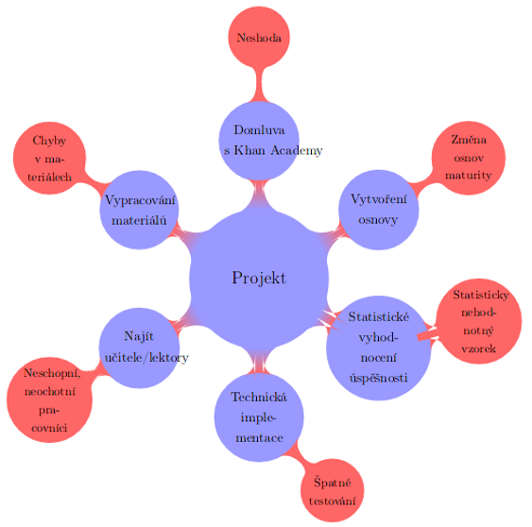
Myšlenková mapa

Slide 4
Budoucí vývoj
Budoucí vývoj je ovlivněn úspěšnosti našeho projektu a navázání další spolupráce s KhanAcademy
Rozšíření a nabízení vzdělávání pro kurzy a certifikáty (First, ISTQB)
konkurenční výhoda oproti knihám, které zastarají
nová klientela z různých věkových kategorií
nutnost externích odborníků
Rozšířená příprava i pro ostatní předměty, které jsou obsahem české státní maturitní zkoušky
již máme zkušenost s integrací a komunikací s KhanAcademy
větší klientela, rozšířená o studenty, kteří maturují z jiných předmětů
nutnost externích pracovníků

